Slide 1
Iliustracijų tema
Mano finansai

Slide 2

Elektroninė bankininkystė
Danutė Daugėlienė

Slide 3
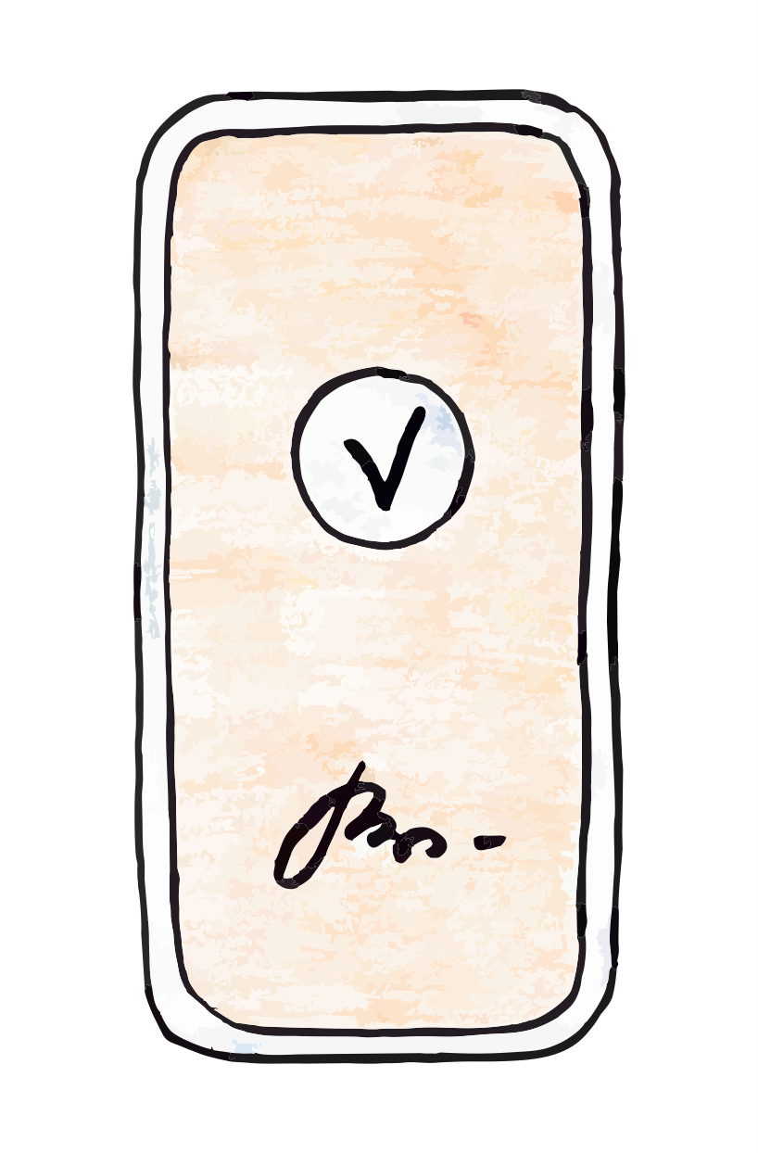
Mobilus parašas
Danutė Daugėlienė

Slide 4
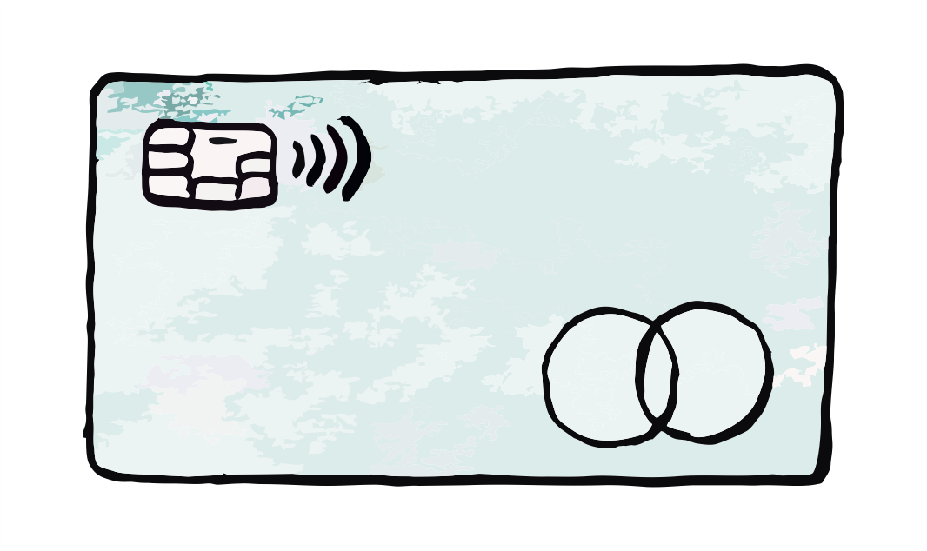
Banko kortelė
Danutė Daugėlienė

Slide 5
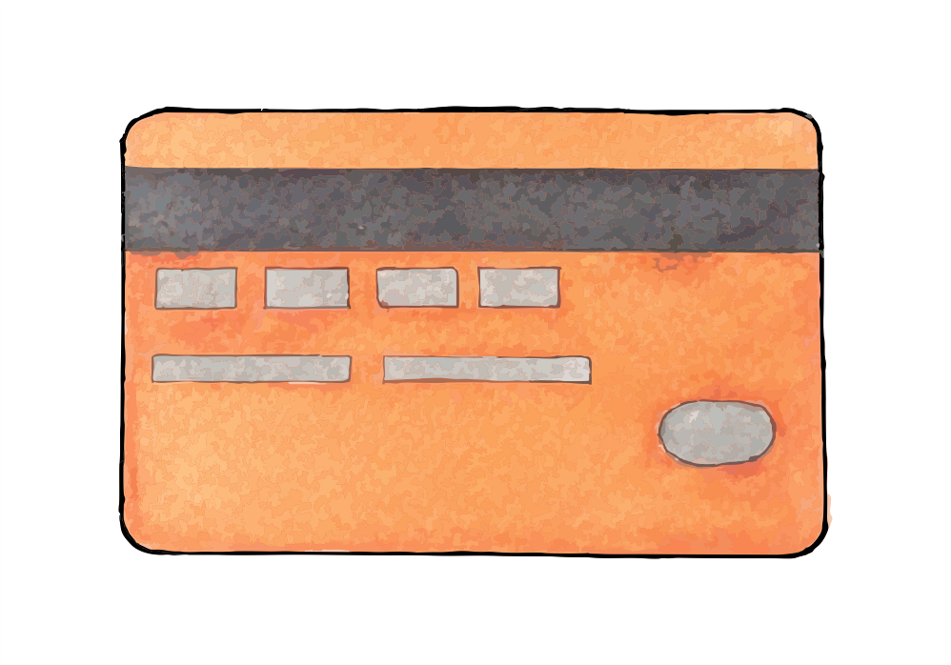
Banko kortelė
Gabrielė Penčylaitė

Slide 6

Paskola
Danutė Daugėlienė

Slide 7
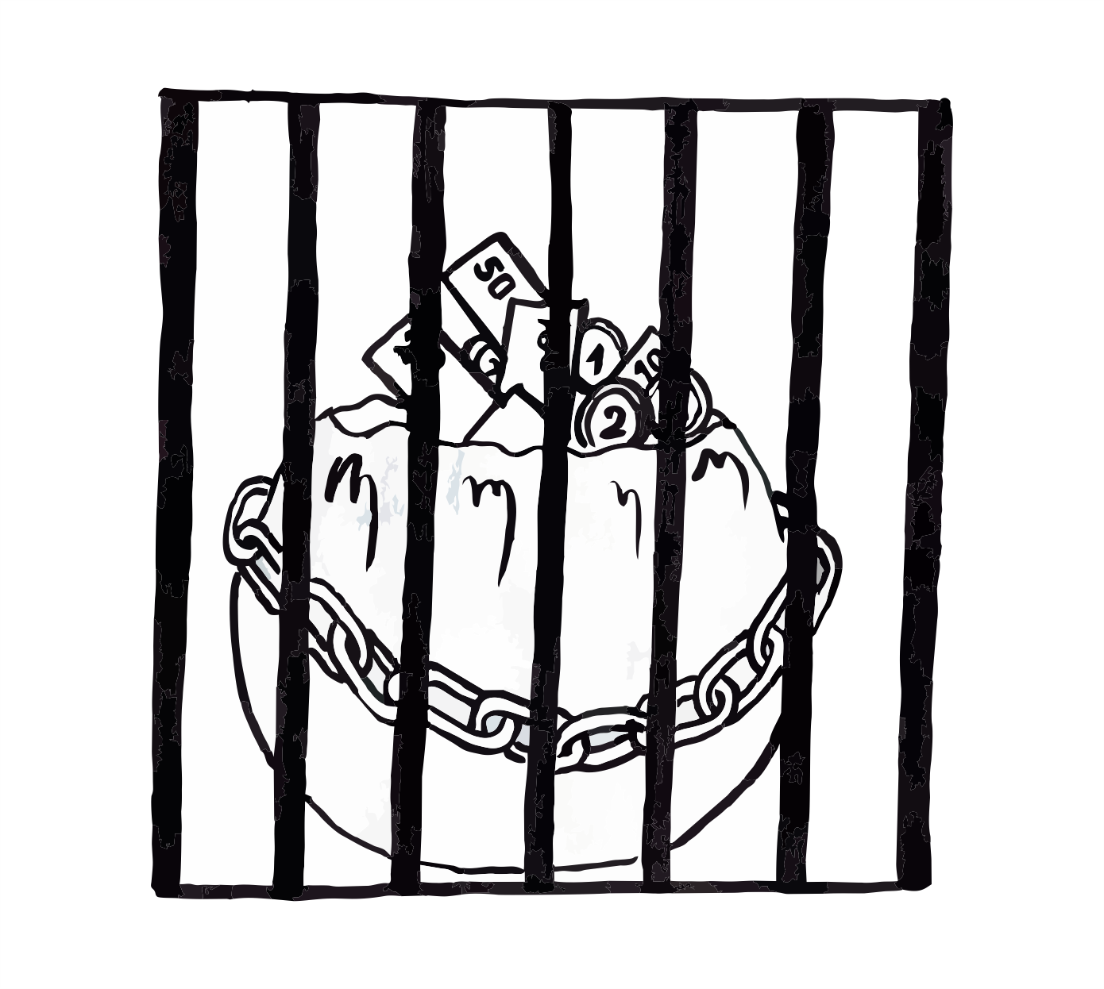
Antstoliai
Danutė Daugėlienė

Slide 8

Sukčiai
Jekaterina Rutkovskienė

Slide 9

Mano biudžetas
Teresė Vasiliauskienė

Slide 10

Komunaliniai mokesčiai
Jekaterina Rutkovskienė

Slide 11
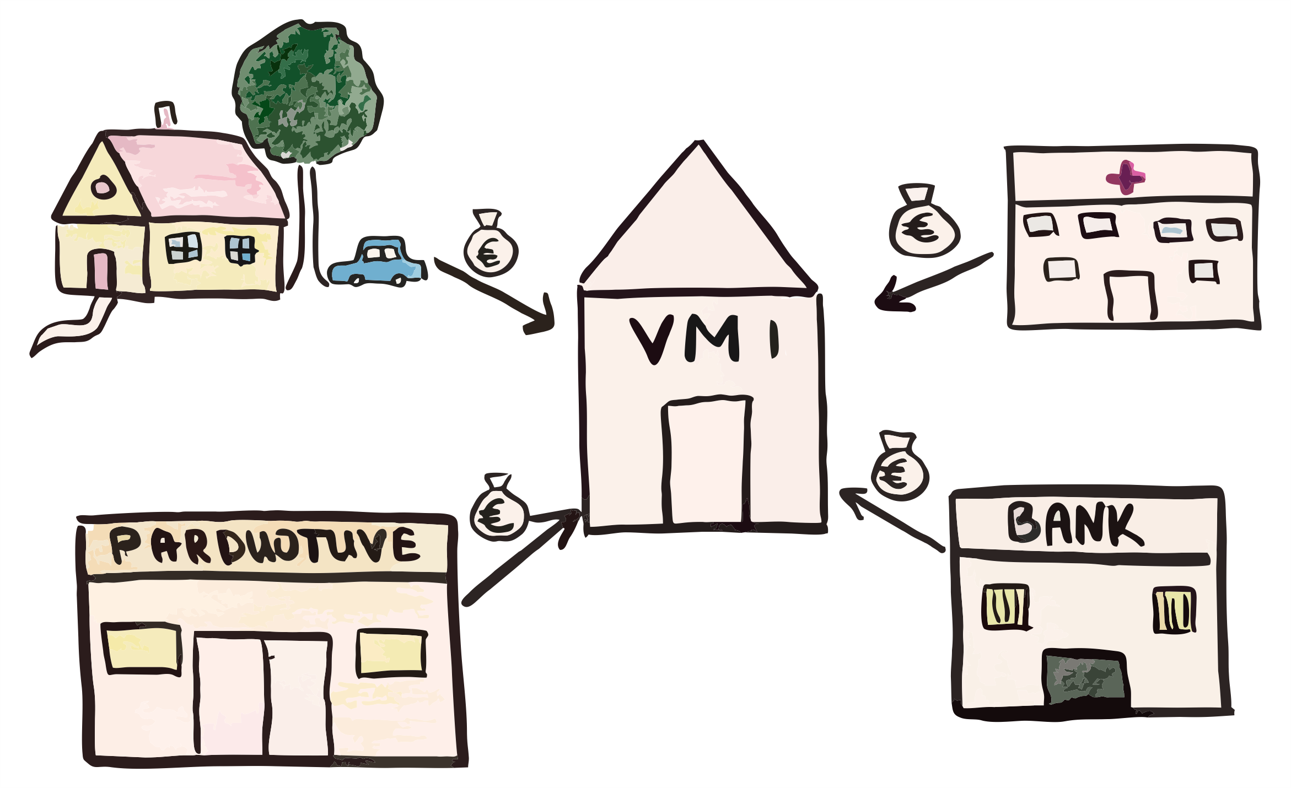
Mokesčių inspekcija
Jekaterina Rutkovskienė

Slide 12

Sodra
Jekaterina Rutkovskienė

